Slide 1




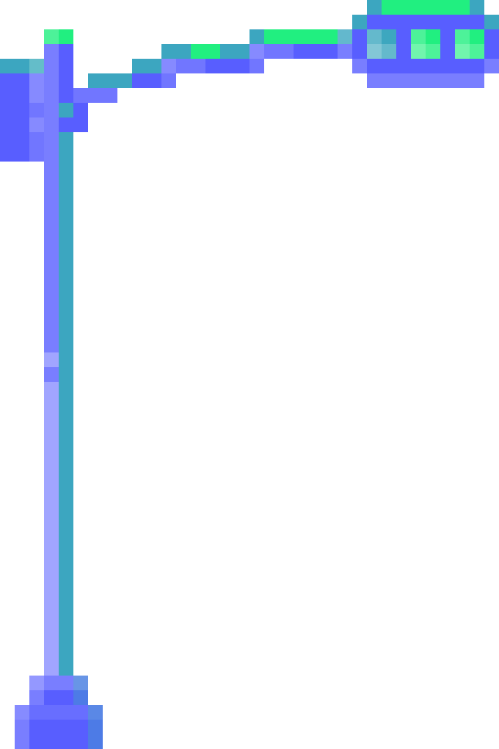




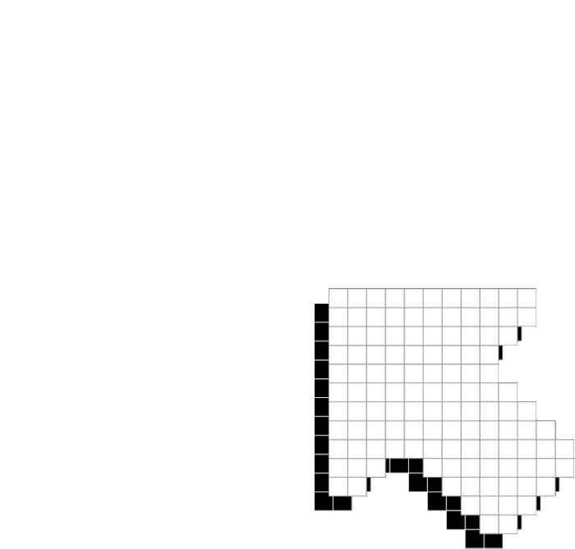



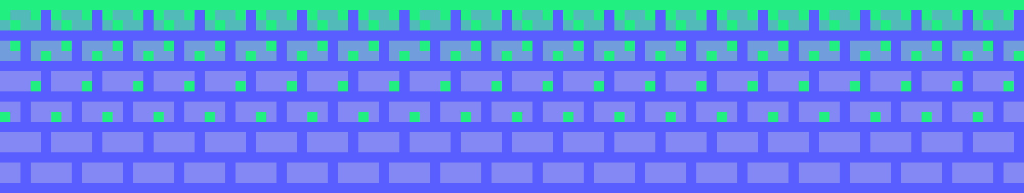
플레이어 1
최고점수 2500
플레이어 2
2D 게임프로그래밍
2020180002-곽정민

Slide 2






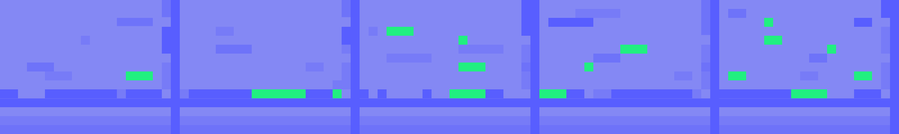

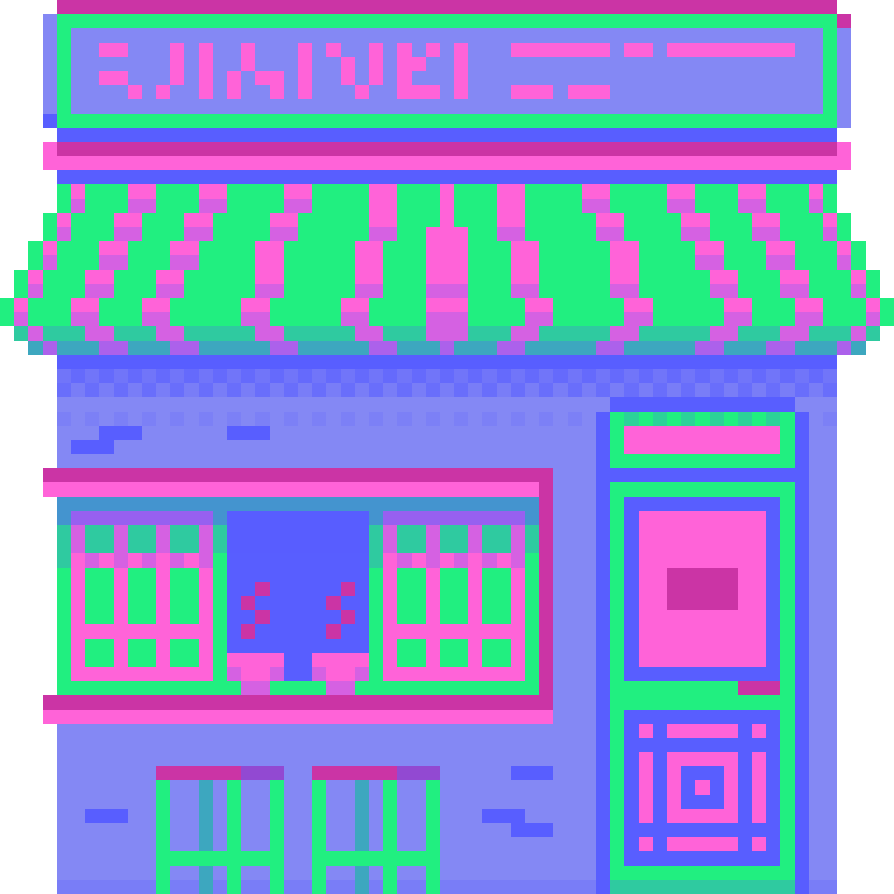
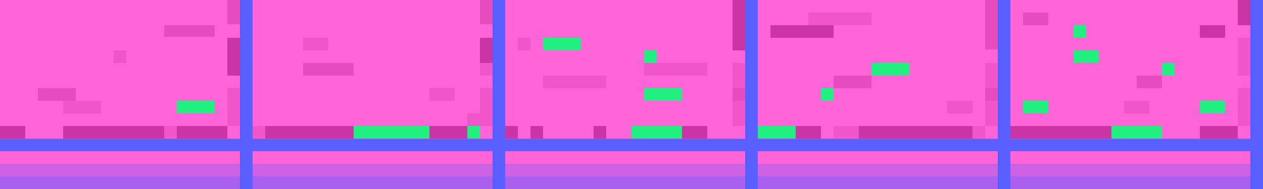
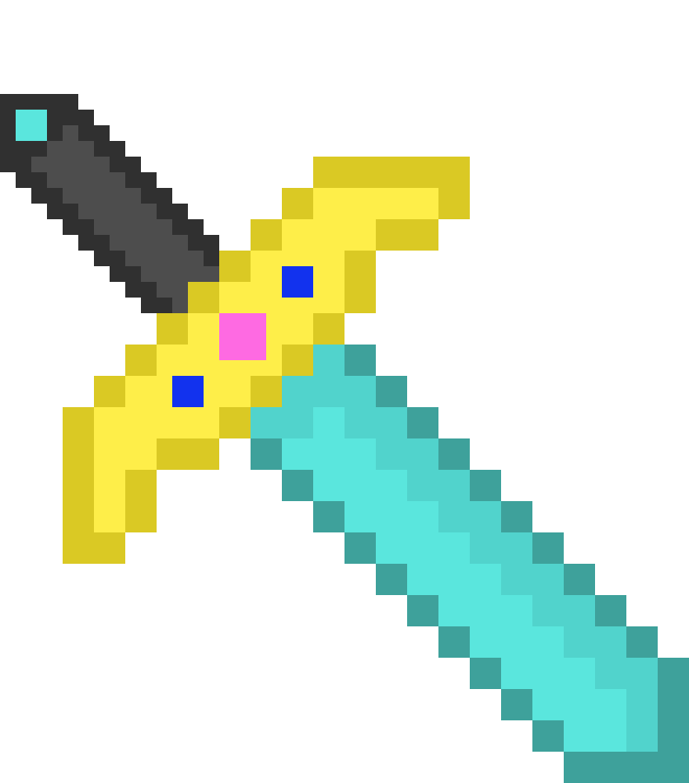
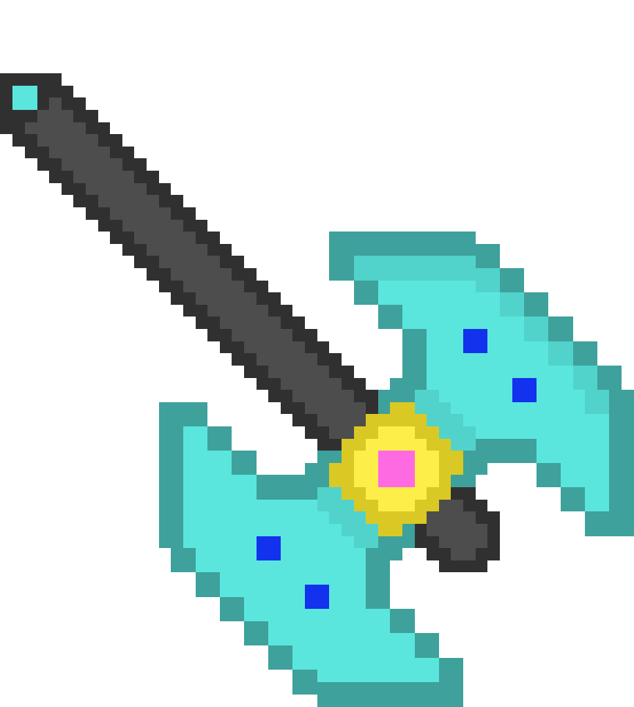
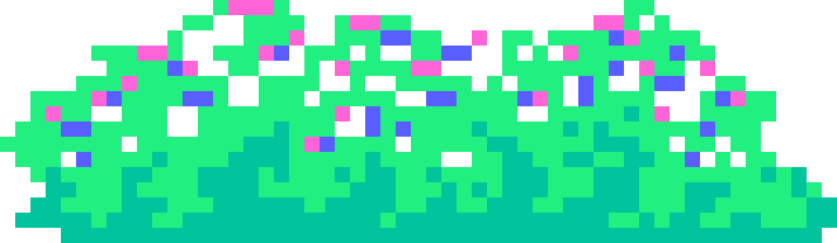

안건 페이지로 돌아가기
게임 제목: THE STOOTER

Slide 3


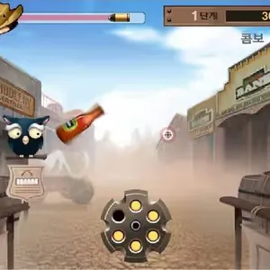
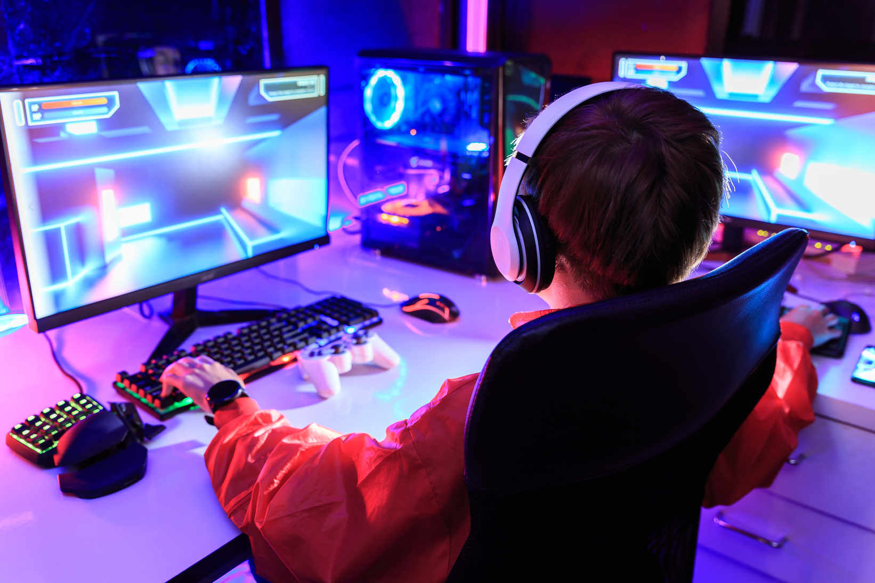

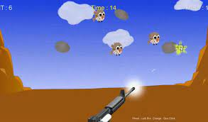

플레이어 1
장르: 1인칭 슈팅게임
올림픽 종목인 클레이 사격을 모티브로 구상
주어진 체력안에 가장 많은 점수를 내는 스코어 제도
안건 페이지로 돌아가기

Slide 4

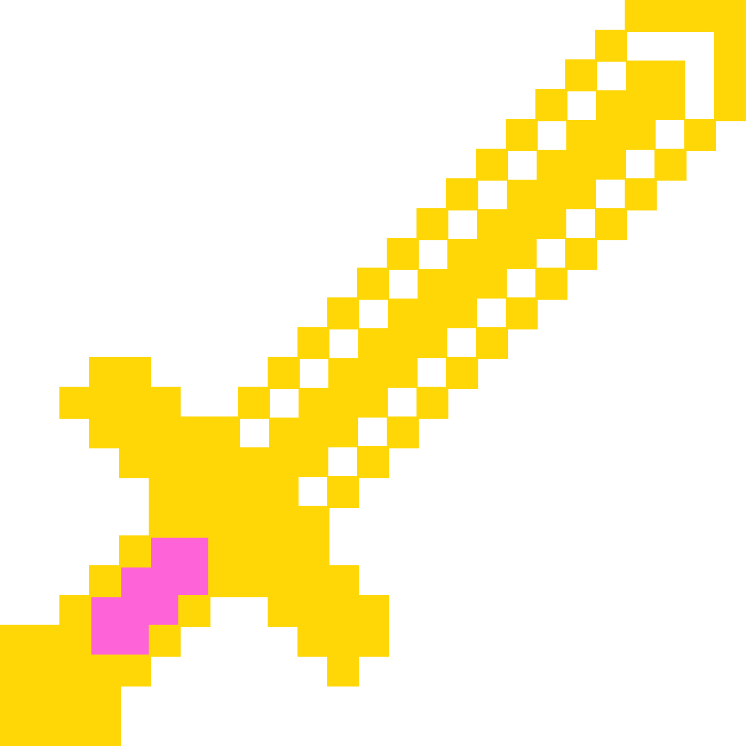



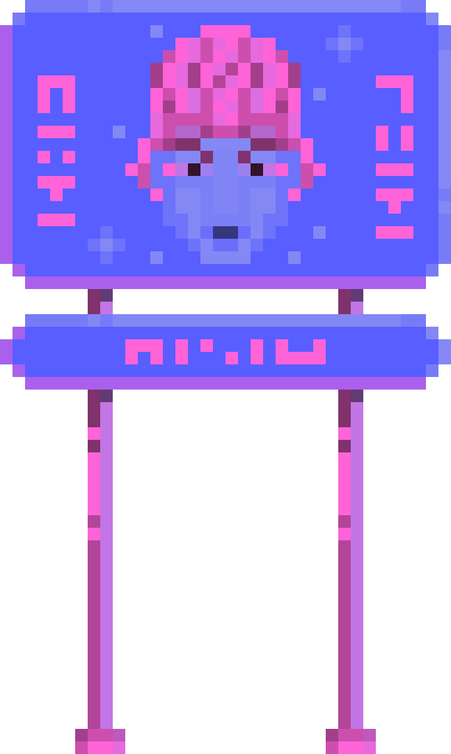
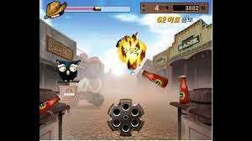


01
07
12
게임 진행 방식
게임은 총 5라운드(예정)으로 진행되며 날아오는 물체를 총으로 발사해 사격하여 점수을 얻는 방식이다.
물체를 맞히지 못하면 체력바가 하나 없어지며 체력이 모두 소진되면 게임이 종료된다.
라운드가 진행될수록 물체의 개수,속도 등이 늘어나며 장애물도 등장한다.
안건 페이지로 돌아가기

Slide 5


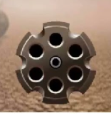
조준선
마우스를 통해 조준선을 움직여
물체를 조준
주요 객체
과녁(맥주병->변동가능)
과녁이다. 맞추면 점수를 획득할 수 있다.
리볼버 약실
잔여 탄창 수를 확인할 수 있다
안건 페이지로 돌아가기

Slide 6
안건 페이지로 돌아가기
01
07
12
추가 구현할 객체들
회복 과녁을 맞출 시 체력 게이지 회복
회복용 과녁
함정 과녁
힘장 과녁을 맞출 시 점수 대폭 하락

Slide 7

개발 상세 일정
1주차 | 2주차 | 3주차 | 4주차 | 5주차 | 6주차 | 7주차 | 8주차
리소스 수집, 주요 객체 생성 | 슈팅 기능,점수 기능 구현 | 슈팅 기능, 표적 체력 게이지 생성 | 랜덤 위치에서 생성 후 이동 구현 | 라운드 별 객체 생성 개수 설정 및 라운드 생성 구현 | 전반적인 게임성 구현 | 회복 과녁, 트랩 과녁 등 추가적인 객체 생성 | 최종 점검 및 추가 구현
리소스 수집, 주요 객체 생성 | 슈팅 기능,점수 기능 구현 | 슈팅 기능, 표적 체력 게이지 생성 | 랜덤 위치에서 생성 후 이동 구현 | 라운드 별 객체 생성 개수 설정 및 라운드 생성 구현 | 전반적인 게임성 구현 | 회복 과녁, 트랩 과녁 등 추가적인 객체 생성 | 최종 점검 및 추가 구현
리소스 수집, 주요 객체 생성 | 슈팅 기능,점수 기능 구현 | 슈팅 기능, 표적 체력 게이지 생성 | 랜덤 위치에서 생성 후 이동 구현 | 라운드 별 객체 생성 개수 설정 및 라운드 생성 구현 | 전반적인 게임성 구현 | 회복 과녁, 트랩 과녁 등 추가적인 객체 생성 | 최종 점검 및 추가 구현
리소스 수집, 주요 객체 생성 | 슈팅 기능,점수 기능 구현 | 슈팅 기능, 표적 체력 게이지 생성 | 랜덤 위치에서 생성 후 이동 구현 | 라운드 별 객체 생성 개수 설정 및 라운드 생성 구현 | 전반적인 게임성 구현 | 회복 과녁, 트랩 과녁 등 추가적인 객체 생성 | 최종 점검 및 추가 구현
두 개 이상의 셀을 드래그해 선택하고 마우스 오른쪽 버튼을 클릭한 다음
"셀 병합"을 선택하여 필요에 따라 표를 구성하세요!
안건 페이지로 돌아가기

Slide 8
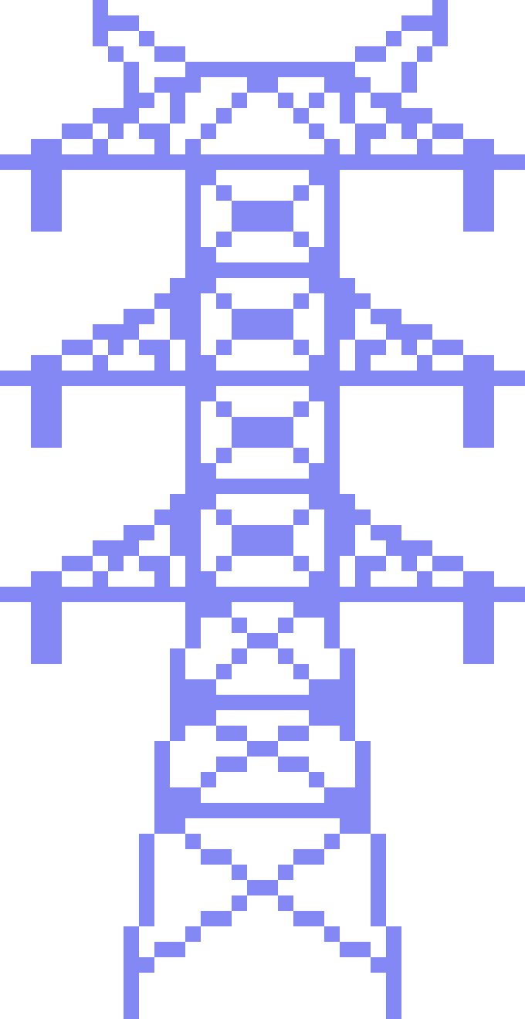


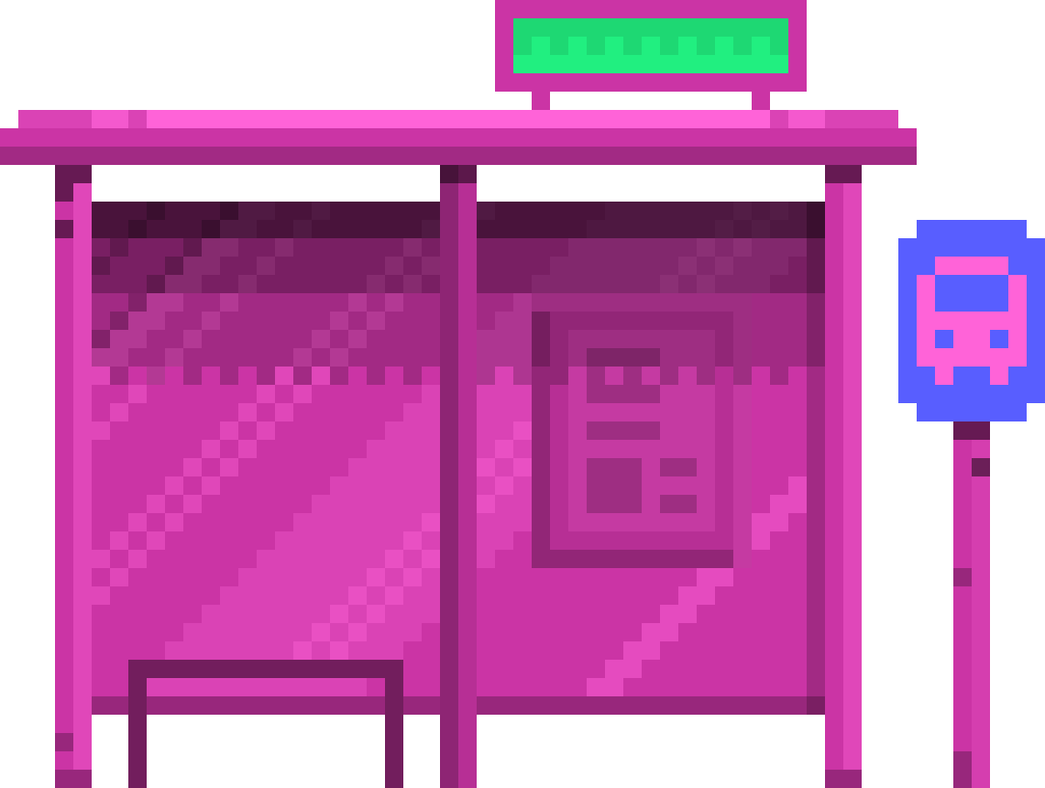

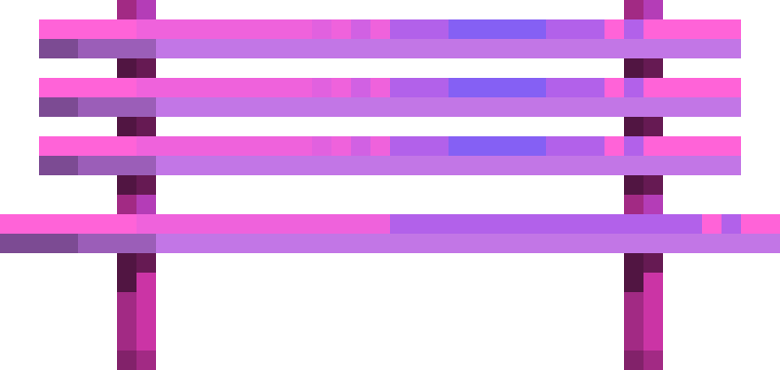
감사합니다!

